Slide 1
رَغِيفُ خُبْزٍ يَابِسٍ
Dr. Ehab Atta

Slide 4
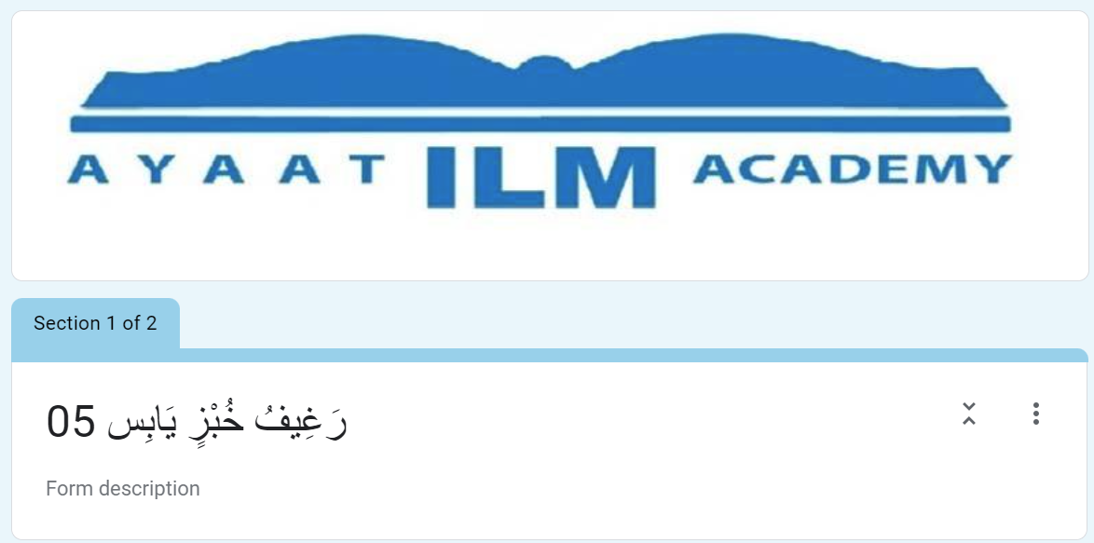
Https://forms.gle/gEUY6zJCEpZbmATBA

